Slide 1
Bài 1:
Nụ hôn trên bàn tay

Slide 2
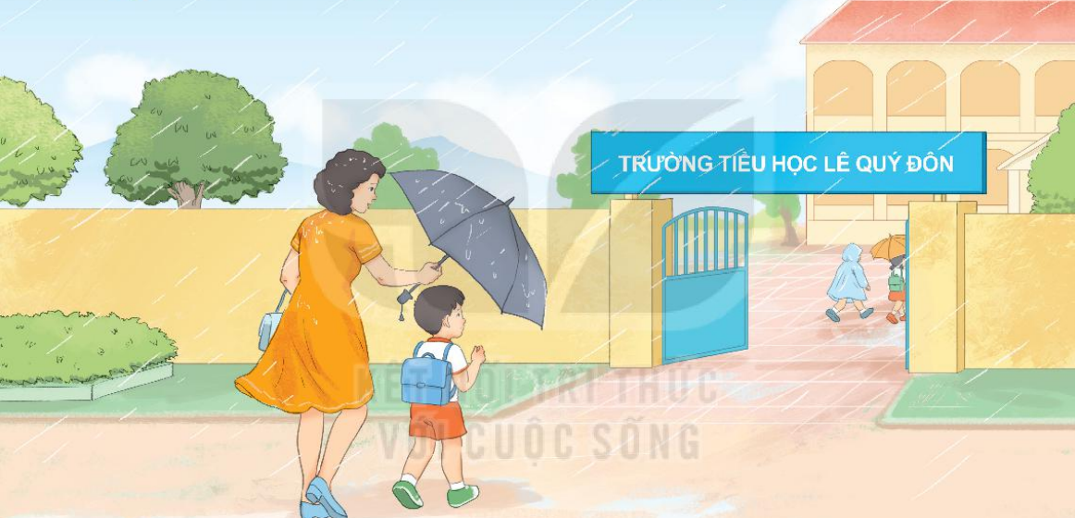
Quan sát bức tranh
Em thấy gì trong bức tranh?

Slide 3
Đọc mẫu
Nụ hôn trên bàn tay
Ngày đầu đi học, Nam hồi hộp lắm. Mẹ nhẹ nhàng đặt một nụ hôn vào bàn tay Nam và dặn:
- Mỗi khi lo lắng, con hãy áp bàn tay này lên má. Mẹ lúc nào cũng ở bên con.
Nam cảm thấy thật ấm áp. Cậu im lặng rồi đột nhiên mỉm cười:
- Mẹ đưa tay cho con nào!
Nam đặt một nụ hôn vào bàn tay mẹ rồi thủ thỉ:
- Bây giờ thì mẹ cũng có nụ hôn trên bàn tay rồi. Con yêu mẹ!
Nam chào mẹ và tung tăng bước vào lớp.

Slide 4
Nụ hôn trên bàn tay
Ngày đầu đi học, Nam hồi hộp lắm. Mẹ nhẹ nhàng đặt một nụ hôn vào bàn tay Nam và dặn:
- Mỗi khi lo lắng, con hãy áp bàn tay này lên má. Mẹ lúc nào cũng ở bên con.
Nam cảm thấy thật ấm áp. Cậu im lặng rồi đột nhiên mỉm cười:
- Mẹ đưa tay cho con nào!
Nam đặt một nụ hôn vào bàn tay mẹ rồi thủ thỉ:
- Bây giờ thì mẹ cũng có nụ hôn trên bàn tay rồi. Con yêu mẹ!
Nam chào mẹ và tung tăng bước vào lớp.

Slide 5
Từ ngữ
hồi hộp
thủ thỉ
nhẹ nhàng
tung tăng

Slide 6
Nụ hôn trên bàn tay
Ngày đầu đi học, Nam hồi hộp lắm. Mẹ nhẹ nhàng đặt một nụ hôn vào bàn tay Nam và dặn:
- Mỗi khi lo lắng, con hãy áp bàn tay này lên má. Mẹ lúc nào cũng ở bên con.
Nam cảm thấy thật ấm áp. Cậu im lặng rồi đột nhiên mỉm cười:
- Mẹ đưa tay cho con nào!
Nam đặt một nụ hôn vào bàn tay mẹ rồi thủ thỉ:
- Bây giờ thì mẹ cũng có nụ hôn trên bàn tay rồi. Con yêu mẹ!
Nam chào mẹ và tung tăng bước vào lớp.
1
2
3
4
5
6
7
8
9

Slide 7
Nụ hôn trên bàn tay
Ngày đầu đi học, Nam hồi hộp lắm.

Slide 8
Nụ hôn trên bàn tay
Ngày đầu đi học, Nam hồi hộp lắm. Mẹ nhẹ nhàng đặt một nụ hôn vào bàn tay Nam và dặn:
- Mỗi khi lo lắng, con hãy áp bàn tay này lên má.

Slide 9
Nụ hôn trên bàn tay
Ngày đầu đi học, Nam hồi hộp lắm. Mẹ nhẹ nhàng đặt một nụ hôn vào bàn tay Nam và dặn:
- Mỗi khi lo lắng, con hãy áp bàn tay này lên má. Mẹ lúc nào cũng ở bên con.

Slide 10
Nụ hôn trên bàn tay
Ngày đầu đi học, Nam hồi hộp lắm. Mẹ nhẹ nhàng đặt một nụ hôn vào bàn tay Nam và dặn:
- Mỗi khi lo lắng, con hãy áp bàn tay này lên má. Mẹ lúc nào cũng ở bên con.
Nam cảm thấy thật ấm áp.

Slide 11
Nụ hôn trên bàn tay
Ngày đầu đi học, Nam hồi hộp lắm. Mẹ nhẹ nhàng đặt một nụ hôn vào bàn tay Nam và dặn:
- Mỗi khi lo lắng, con hãy áp bàn tay này lên má. Mẹ lúc nào cũng ở bên con.
Nam cảm thấy thật ấm áp. Cậu im lặng rồi đột nhiên mỉm cười:
- Mẹ đưa tay cho con nào!

Slide 12
Nụ hôn trên bàn tay
Ngày đầu đi học, Nam hồi hộp lắm. Mẹ nhẹ nhàng đặt một nụ hôn vào bàn tay Nam và dặn:
- Mỗi khi lo lắng, con hãy áp bàn tay này lên má. Mẹ lúc nào cũng ở bên con.
Nam cảm thấy thật ấm áp. Cậu im lặng rồi đột nhiên mỉm cười:
- Mẹ đưa tay cho con nào!
Nam đặt một nụ hôn vào bàn tay mẹ rồi thủ thỉ:
- Bây giờ thì mẹ cũng có nụ hôn trên bàn tay rồi.

Slide 13
Nụ hôn trên bàn tay
Ngày đầu đi học, Nam hồi hộp lắm. Mẹ nhẹ nhàng đặt một nụ hôn vào bàn tay Nam và dặn:
- Mỗi khi lo lắng, con hãy áp bàn tay này lên má. Mẹ lúc nào cũng ở bên con.
Nam cảm thấy thật ấm áp. Cậu im lặng rồi đột nhiên mỉm cười:
- Mẹ đưa tay cho con nào!
Nam đặt một nụ hôn vào bàn tay mẹ rồi thủ thỉ:
- Bây giờ thì mẹ cũng có nụ hôn trên bàn tay rồi. Con yêu mẹ!

Slide 14
Nụ hôn trên bàn tay
Ngày đầu đi học, Nam hồi hộp lắm. Mẹ nhẹ nhàng đặt một nụ hôn vào bàn tay Nam và dặn:
- Mỗi khi lo lắng, con hãy áp bàn tay này lên má. Mẹ lúc nào cũng ở bên con.
Nam cảm thấy thật ấm áp. Cậu im lặng rồi đột nhiên mỉm cười:
- Mẹ đưa tay cho con nào!
Nam đặt một nụ hôn vào bàn tay mẹ rồi thủ thỉ:
- Bây giờ thì mẹ cũng có nụ hôn trên bàn tay rồi. Con yêu mẹ!
Nam chào mẹ và tung tăng bước vào lớp.

Slide 15
Luyện đọc đoạn
Nụ hôn trên bàn tay
Ngày đầu đi học, Nam hồi hộp lắm. Mẹ nhẹ nhàng đặt một nụ hôn vào bàn tay Nam và dặn:
- Mỗi khi lo lắng, con hãy áp bàn tay này lên má. Mẹ lúc nào cũng ở bên con.
Nam cảm thấy thật ấm áp. Cậu im lặng rồi đột nhiên mỉm cười:
- Mẹ đưa tay cho con nào!
Nam đặt một nụ hôn vào bàn tay mẹ rồi thủ thỉ:
- Bây giờ thì mẹ cũng có nụ hôn trên bàn tay rồi. Con yêu mẹ!
Nam chào mẹ và tung tăng bước vào lớp.
1
2

Slide 16
Luyện đọc đoạn
Nụ hôn trên bàn tay
Ngày đầu đi học, Nam hồi hộp lắm. Mẹ nhẹ nhàng đặt một nụ hôn vào bàn tay Nam và dặn:
- Mỗi khi lo lắng, con hãy áp bàn tay này lên má. Mẹ lúc nào cũng ở bên con.
1

Slide 17
Luyện đọc đoạn
Nụ hôn trên bàn tay
Ngày đầu đi học, Nam hồi hộp lắm. Mẹ nhẹ nhàng đặt một nụ hôn vào bàn tay Nam và dặn:
- Mỗi khi lo lắng, con hãy áp bàn tay này lên má. Mẹ lúc nào cũng ở bên con.
Nam cảm thấy thật ấm áp. Cậu im lặng rồi đột nhiên mỉm cười:
- Mẹ đưa tay cho con nào!
Nam đặt một nụ hôn vào bàn tay mẹ rồi thủ thỉ:
- Bây giờ thì mẹ cũng có nụ hôn trên bàn tay rồi. Con yêu mẹ!
Nam chào mẹ và tung tăng bước vào lớp.
1
2

Slide 18
Nụ hôn trên bàn tay
Ngày đầu đi học, Nam hồi hộp lắm. Mẹ nhẹ nhàng đặt một nụ hôn vào bàn tay Nam và dặn:
- Mỗi khi lo lắng, con hãy áp bàn tay này lên má. Mẹ lúc nào cũng ở bên con.
Nam cảm thấy thật ấm áp. Cậu im lặng rồi đột nhiên mỉm cười:
- Mẹ đưa tay cho con nào!
Nam đặt một nụ hôn vào bàn tay mẹ rồi thủ thỉ:
- Bây giờ thì mẹ cũng có nụ hôn trên bàn tay rồi. Con yêu mẹ!
Nam chào mẹ và tung tăng bước vào lớp.

Slide 19
Cùng tìm hiểu
a
Ngày đầu đi học, Nam thế nào?
Ngày đầu đi học, Nam hồi hộp lắm.

Slide 20
Cùng tìm hiểu
b
Mẹ dặn Nam điều gì?
Mỗi khi lo lắng, con hãy áp bàn tay này lên má.

Slide 21
Sau khi chào mẹ, Nam làm gì?
c
Sau khi chào mẹ, Nam tung tăng bước vào lớp.

Slide 22
3
LUYỆN VIẾT

Slide 23
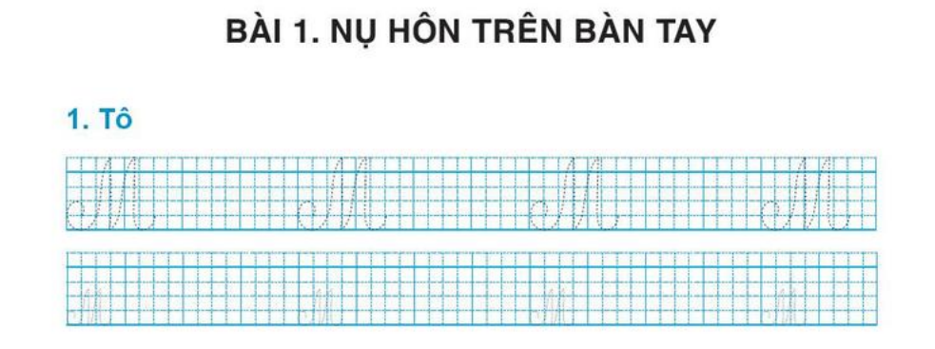

Slide 26
3
Viết vào vở câu trả lời cho câu hỏi a ở mục 3
Ngµy ®Çu ®i häc, Nam (...).
Ngµy ®Çu ®i häc, Nam håi hép l¾m.

Slide 28
Tạm biệt thầy cô và các em!

